Slide 1
Análisis de ventas y pronóstico 2025 – Cadena de ópticas
Informe ejecutivo · Periodo analizado: 2022–2024 · Proyección 2025
Elaborado por:
Eduardo de la Torre – Científico de Datos

Slide 2
Contenido:
Introducción y contexto
Objetivos del proyecto
Alcance y fuentes de datos
Principales hallazgos del EDA
Dashboard interactivo (Power BI)
Modelado predictivo
Predicciones de ventas 2025
Recomendaciones estratégicas
Conclusiones y valor generado

Slide 3
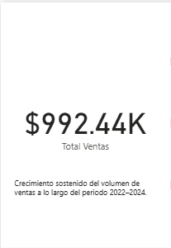
Introducción y contexto
El proyecto analiza el comportamiento histórico de las ventas de una cadena de ópticas en México durante 2022–2024.
Se busca:
Identificar patrones clave.
Evaluar impacto de descuentos y características de sucursales.
Desarrollar un modelo predictivo confiable para proyectar las ventas de 2025.
El enfoque es ejecutivo: análisis interpretativo y útil para la toma de decisiones.

Slide 4
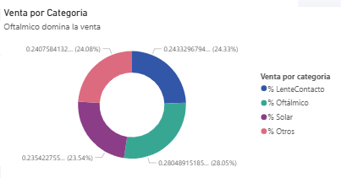
Negocio y reto analítico
La empresa cuenta con múltiples sucursales distribuidas en México.
Comercializa 4 categorías principales:
Lentes de contacto
Óptico / Oftálmico
Solar
Otros
El reto:
Integrar los datos históricos.
Generar analítica descriptiva sólida.
Proyectar ventas mensuales 2025.
Entregar insights de oportunidades de crecimiento y riesgos operativos.

Slide 5
Objetivo del proyecto
Objetivo general
Construir un análisis integral del comportamiento de ventas y desarrollar un modelo de predicción confiable para estimar las ventas del año 2025.
Objetivos específicos
Realizar un EDA exhaustivo para encontrar estacionalidades, tendencias y anomalías.
Identificar el impacto de variables como:
  Descuentos.
  Categoría de venta.
  Formato de tienda.
  Distribución geográfica.
Implementar un modelo predictivo robusto, evaluado con métricas estadísticas.
Traducir resultados en recomendaciones estratégicas accionables.
Crear un dashboard interactivo en Power BI para visualizar la información.

Slide 6
Alcance y fuentes de datos
Fuentes de datos
Base de ventas históricas (2022–2024).
Información de sucursales:
  Formato de tienda.
  Categoría.
  Ubicación.
Datos de descuentos aplicados por categoría.
Información agregada por mes y año para trabajar como serie de tiempo.

Slide 7




Alcance del proyecto
Limpieza, validación y estructuración de los datos.
Modelado mensual de tendencias y estacionalidad.
Creación de KPIs:
  Crecimiento anual.
  Variación mensual.
  Ticket promedio.
  Mejores sucursales.
  Categorías más rentables.
Predicciones mensuales 2025, con intervalos de confianza.
Dashboard interactivo para visualización ejecutiva.

Slide 8
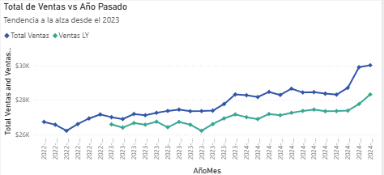
Análisis exploratorio – Patrones mensuales
Se identificó un crecimiento sostenido desde 2023.
Los meses con mayor incremento suelen ubicarse al cierre de año:
  Mayor renuevo de lentes.
  Mayor uso de promociones.
El comportamiento mensual respalda la necesidad de:
  Planear inventarios.
  Ajustar campañas según temporada.

Slide 9
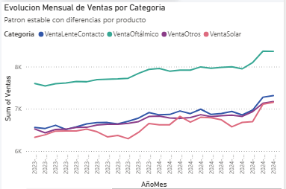
Análisis exploratorio – Por categoría
Óptico/Oftálmico:
Categoría dominante en ventas totales.
Lentes de contacto:
Estables, con tendencia ligeramente creciente.
Solar:
Presenta estacionalidad marcada (picos en verano).
Otros:
Participación menor pero estable.

Slide 10
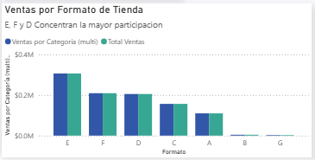
Análisis exploratorio – Formato y sucursales
Formatos E, F y D concentran la mayor parte de las ventas.
Formatos A, B y G:
Menor contribución, pero estables año con año.
A nivel sucursal:
Un top 10% de sucursales concentra una proporción importante de ventas.
Existen sucursales de bajo rendimiento que requieren revisión:
  Ubicación.
  Personal.
  Inventario.
  Estrategia comercial.

Slide 11
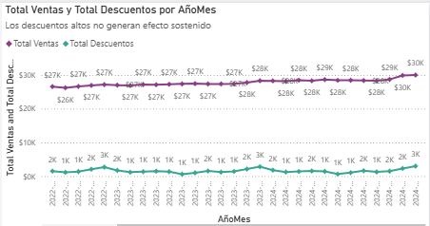
Análisis exploratorio – Impacto de los descuentos
El nivel de descuentos es estable.
No se observa una correlación fuerte entre descuentos y picos de ventas.
Las promociones no parecen ser el impulsor principal del crecimiento.
Otros factores con mayor peso:
Ubicación.
Categoría.
Formato de tienda.

Slide 12
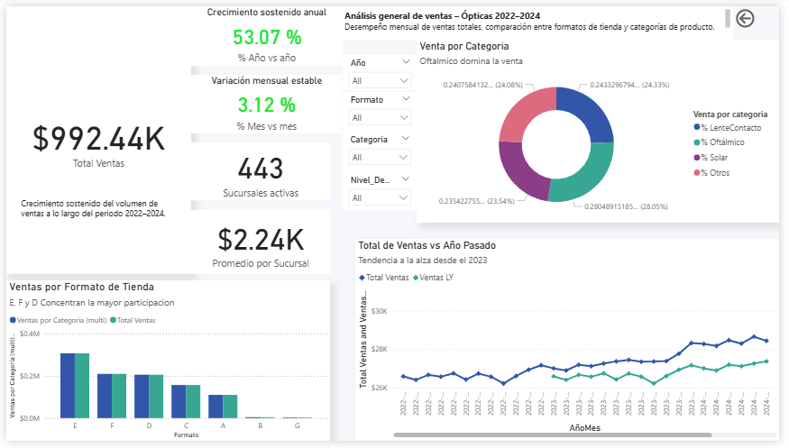
. Dashboard interactivo (Power BI)
El dashboard incluye visualizaciones de:
KPIs clave:
  Crecimiento anual.
  Ticket promedio.
  Sucursales activas.
Ventas por categoría.
Ventas por formato de tienda.
Ventas históricas vs año pasado.
Relación ventas–descuentos.
Ventas totales acumuladas (2022–2024).
Predicciones para 2025 (totales, mensuales y variación vs 2024).
Todas las vistas permiten filtro dinámico por:
Año, categoría, formato, nivel de descuento y mes.

Slide 13
Modelado predictivo
Se evaluaron varios modelos de series de tiempo.
Modelo seleccionado:
  Holt-Winters (Exponential Smoothing) – Aditivo
Razones:
  Captura tendencia creciente de manera flexible.
  Reconoce patrones mensuales sin sobredimensionar la estacionalidad.
  Es interpretable, estable y adecuado para una serie con pocos años de histórico.
Métricas (validación en 2024):
MAE ≈ 231
RMSE ≈ 332
R² ≈ 0.68

Slide 14
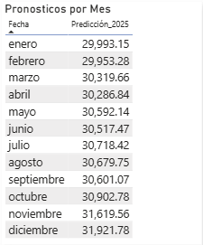
Predicción de ventas 2025 – Resultados globales
📈 Ventas totales pronosticadas 2025: 368,106
🔼 Incremento vs 2024: +6.98%
Interpretación:
Crecimiento moderado y sostenible, alineado con la tendencia de los últimos años.
El modelo no proyecta saltos artificiales, sino una evolución consistente.

Slide 15
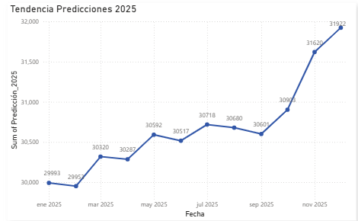
Comportamientos previstos y riesgos
Comportamientos previstos
Crecimiento fuerte en el último trimestre de 2025.
Estabilidad en los meses intermedios.
Aumento leve pero constante en:
  Óptico.
  Lentes de contacto.
Áreas de riesgo
Posibles caídas en sucursales de bajo desempeño.
Categoría Solar demasiado dependiente de estacionalidad.
Descuentos sin efecto significativo:
  Indicio de ineficiencia operativa o promociones mal diseñadas.

Slide 16
Recomendaciones estratégicas
Fortalecer formatos E, D y F
Formatos que sostienen el negocio; priorizarles inventario y marketing.
2. Revisar sucursales con bajo desempeño
Revisar ubicación, personal, inventario y efectividad de promociones.
3. Reducir dependencia de descuentos
Los datos muestran que no impulsan ventas de forma significativa.
4. Expandir Óptico y Lentes de contacto
Categorías con alta demanda y crecimiento continuo.
5. Estrategia específica para Solar
Aprovechar picos estacionales con campañas de verano.
6. Preparar logística para el Q4–2025
El modelo indica un cierre de año fuerte.

Slide 17
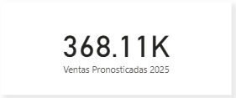
Conclusiones
El análisis demuestra que la empresa presenta un crecimiento sostenido y sólido en el periodo 2022–2024.
El modelo predictivo ofrece proyecciones confiables y accionables para 2025.
Los insights permiten:
  Detectar áreas críticas.
  Optimizar inventario y descuentos.
  Fortalecer estrategias de categoría y formato.
El dashboard permite a los ejecutivos:
  Explorar datos en tiempo real.
  Tomar decisiones rápidas basadas en evidencia.
Valor generado
Claridad estratégica sobre la evolución del negocio.
Predicciones con sustento estadístico.
Dashboard para monitoreo continuo.
Base analítica escalable para futuros proyectos.

